Slide 1
DEPARTAMENTO CIENCIAS DE LA VIDA Y LA AGRICULTURA CARRERA DE INGENIERÍA EN BIOTECNOLOGÍA PROYECTO DE TITULACIÓN PREVIO A LA OBTENCIÓN DEL TÍTULO DE INGENIERÍA EN BIOTECNOLOGÍA “DISEÑO DE UN PROTOTIPO DE DIAGNÓSTICO RÁPIDO PARA LA BACTERIA Streptococcus pneumoniae MEDIANTE SECUENCIAS CONSERVADAS DE ADN”
DOMÍNGUEZ SALAZAR, LUIS DAVID
DIRECTORA: TORRES ARIAS, MARBEL PhD.
AGOSTO, 2020

Slide 2
Contenidos
01
Introducción
02
Materiales y métodos
03
Resultados y discusión
04
Conclusiones y recomendaciones

Slide 3
Introducción

Slide 4
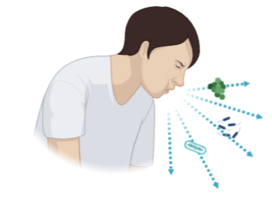
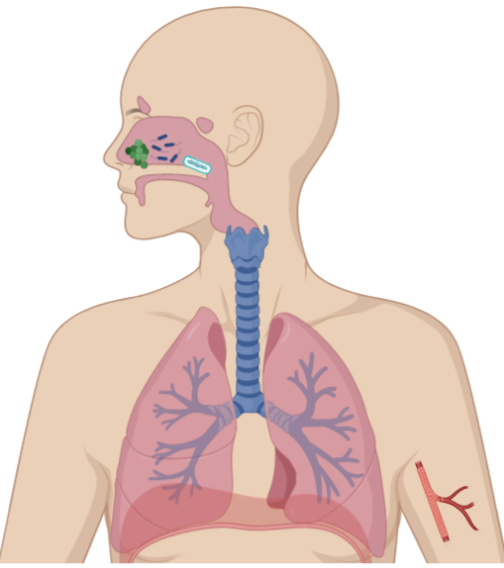
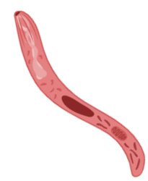
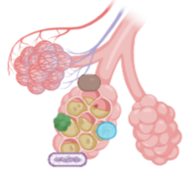
Introducción - Neumonía
Patógenos causantes de neumonía
Vías de transmisión
Vías de ingreso
Influenza
Plasmodium
Coccidioides
- NO intercambio gaseoso.
-Disminución de O2 en sangre
-Infección en torrente sanguíneo
-Sepsis
Daño alveolar e inflación del parénquima del pulmón
Ramamoorthy & Sundaram, 2018
Shah et al., 2017
Martínez-Vernaza et al., 2018
File, 2003
Rodríguez & Grunauer, 2013
Abbas et al., 2015

Slide 5
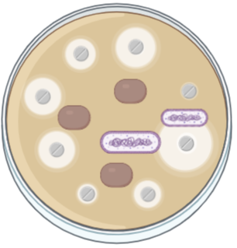
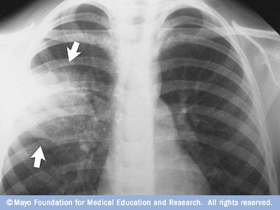
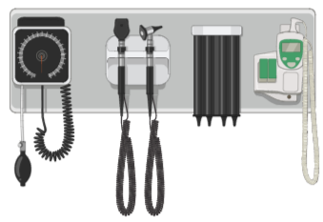
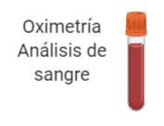
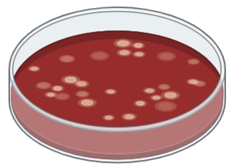
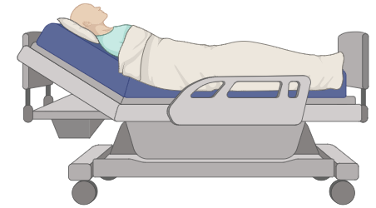
Introducción - Diagnóstico y tratamiento
Examen físico
Antibióticos preventivos
Radiografía de tórax
Cultivo selectivo a partir de esputo
Tratamiento
Técnicas moleculares
Metlay et al., 1997
Gupta et al., 2012
Pereda et al., 2015
Chalén & Eduardo, 2018
Ferreira et al., 2011

Slide 6
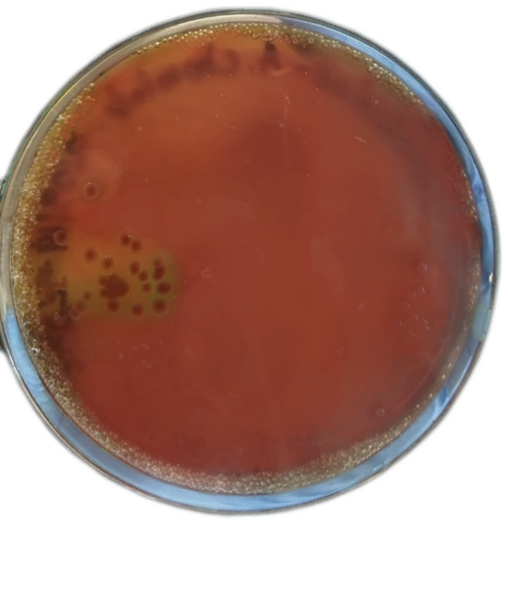
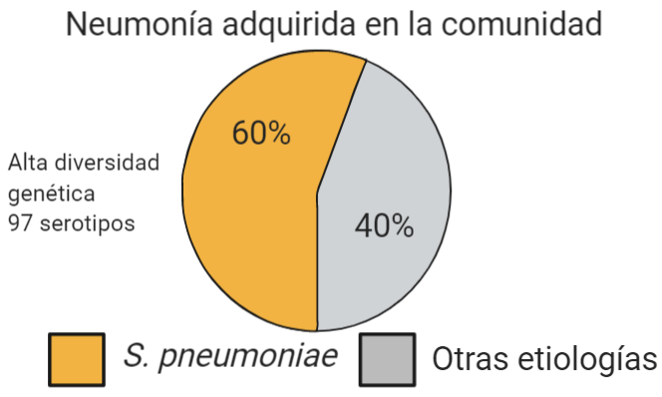
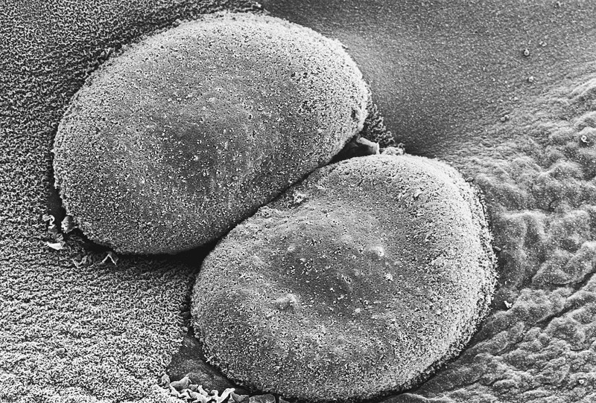
Introducción - Streptococcus pneumoniae
Incidencia a Nivel Mundial
Colonias circulares y cóncavas
α hemólisis
Mortalidad en Ecuador
Quito 226 casos
Guayaquil 641 casos
Diplococos
1.2 a 1.8 μm
Cuenca 86 casos
Machala 58 casos
3041 Muertes por neumonía Streptococcus pneumoniae
Arushothy et al., 2019
Cilloniz et al., 2016
Chalmers et al., 2016
Henriques Normark et al., 2019
WHO, 2019
Feikin et al., 2000
INEC, 2011

Slide 7
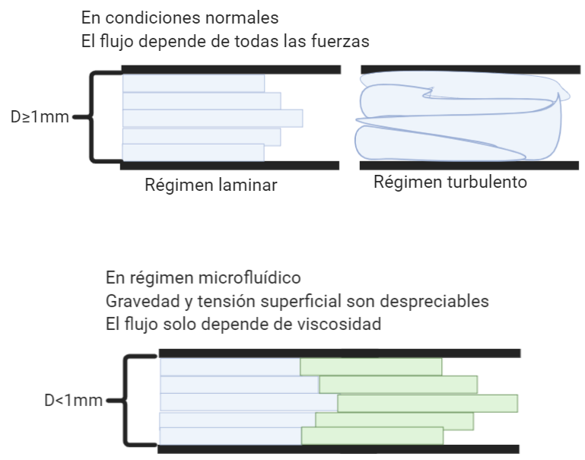
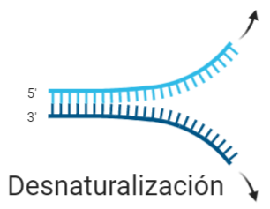
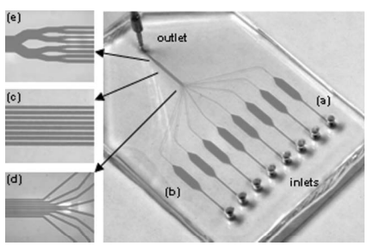
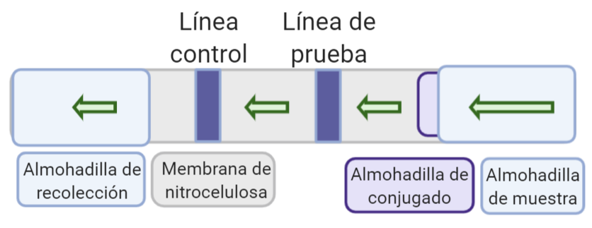
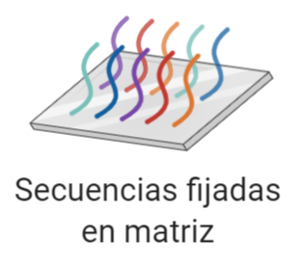
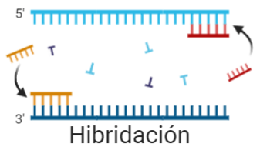
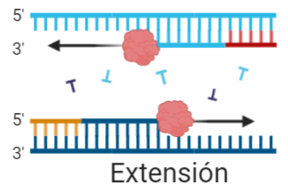
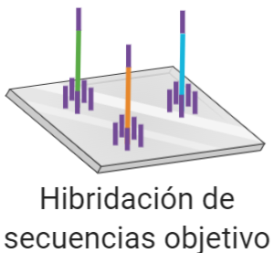
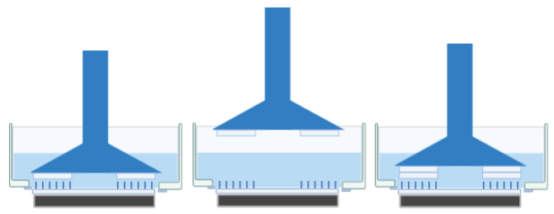
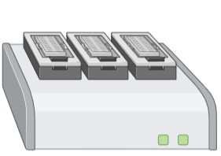
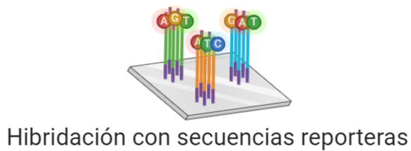
Introducción - Técnicas
PCR
Microfluídica
Prueba de flujo lateral
Condiciones normales. El flujo depende de todas las fuerzas.
Régimen microfluídico.
Gravedad y tensión superficial despreciables.
Flujo depende de la viscosidad.
Impresión 3D por estereolitografía
Solidificación de resina líquida por capas micrométricas usando radiación ultravioleta
Koczula & Gallotta, 2016
Fu et al., 2016
Stroock, 2008
Wang et al., 2016
Jacobs, 1992

Slide 8
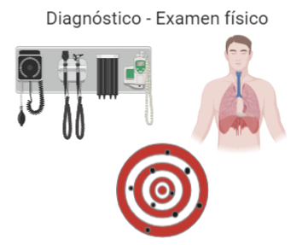
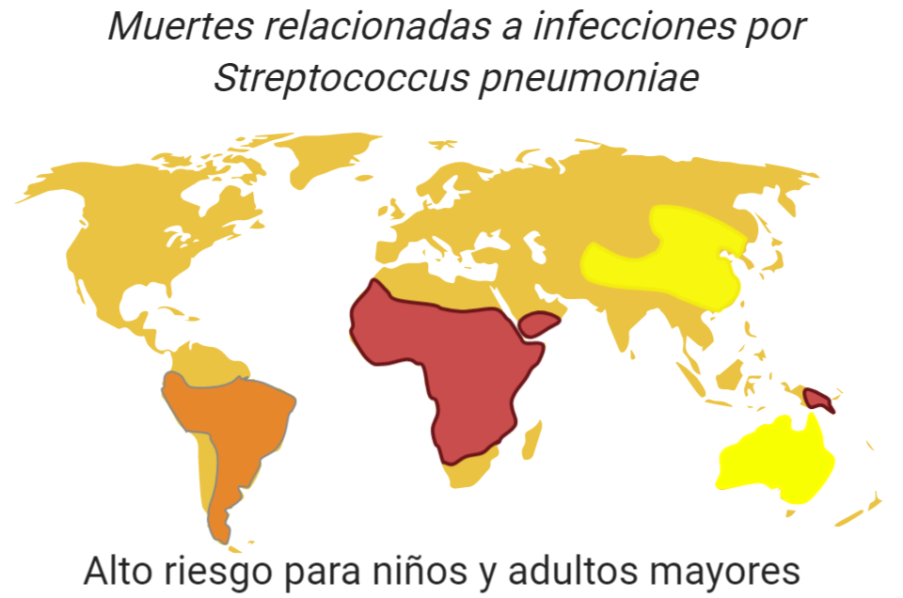
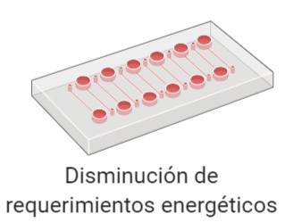
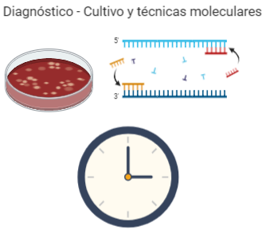
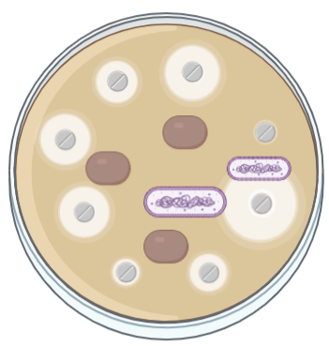
Justificación
Diagnóstico basado en microfluídica
Antibióticos como medidas paliativas para la neumonía.
.

Slide 9
Objetivos
Diseñar un prototipo de diagnóstico rápido para la bacteria Streptococcus pneumoniae mediante secuencias conservadas de ADN.
General:
Obtener secuencias conservadas de ADN de la cepa bacteriana Streptococcus pneumoniae.
Diseñar una PCR continua en chip de microfluídica para secuencias conservadas de ADN.
Construir un circuito electrónico para el control del termociclado de la PCR continua.
Diseñar el método de diagnóstico por flujo lateral.
Específicos:

Slide 10
Materiales y Métodos

Slide 11
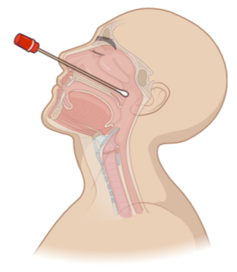
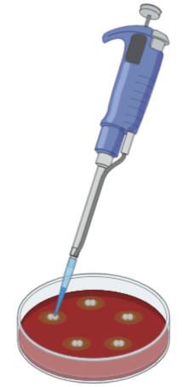
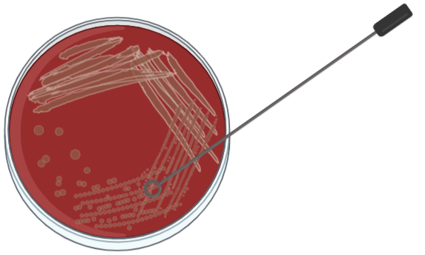
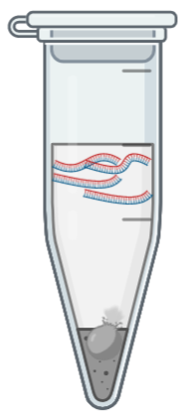
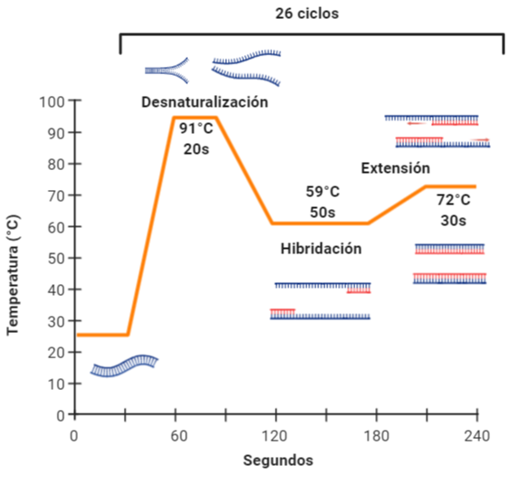
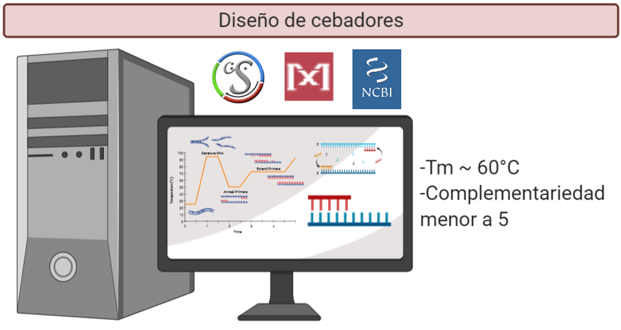
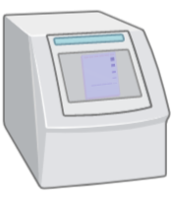
Cultivo de Streptococcus pneumoniae y colony PCR
Suspensión de colonia en buffer lisis
Incubación a 35°C 5% CO2
Condiciones anaerobias
Agar sangre (5% sangre +5μL/mL Anfotericina B + Cristal violeta 1:500 000)
Template para PCR
Electroforesis horizontal
Gel de agarosa al 3%

Slide 12
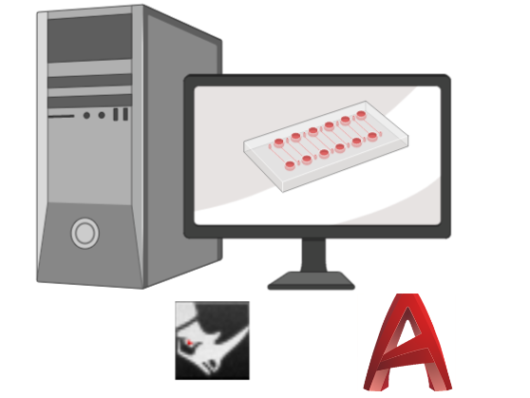
Diseño 3D de la placa de microfluídica
Software para el diseño
Rhinoceros 5.0
Autocad 2018
 | Ecuación | Objetivo
Ecuaciones Refutas |  | Cálculo de la viscosidad del fluido
Regla de Kern
Ec. de Einstein para mezclas heterogéneas
Número de Reynolds |  | Determinación de régimen del flujo
Ec. de conducción de Fourier |  | Cálculo de la distancia del canal
$$η_{mixture}=\exp\left(\exp\left(\frac{VBN_{mixture}−10.975}{14.534}\right)\right)−0.8$$
$${\left(η_{sol.}≤2η_{H_{2}O}\right)}_{30\%}$$
$$\frac{η_{m}}{η_{1}}=\frac{1+0.5ϕ}{{\left(1−ϕ\right)}^{4}}$$
$$Re=\frac{ρωυ}{η}$$
$$dq=−kdA\frac{dt}{dx}$$

Slide 13
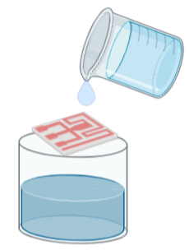
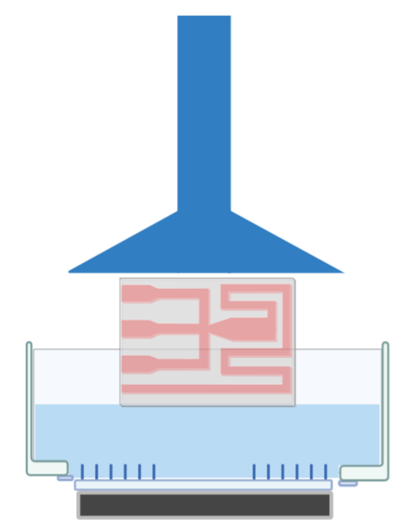
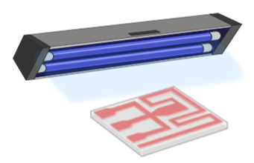
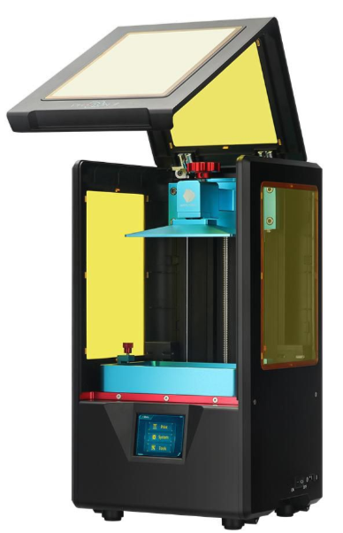
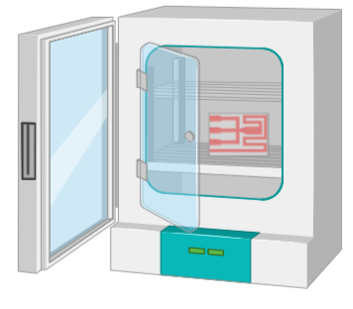
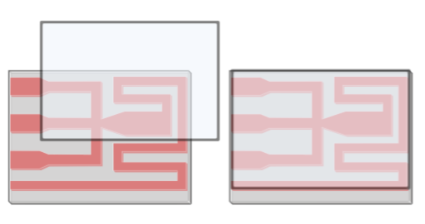
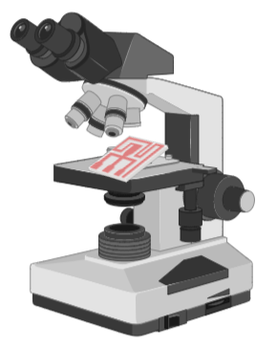
Impresión 3D, lavado, fortalecimiento y tratamiento de termorresistencia
3 Lavados con alcohol al 99%
3 Lavados con agua destilada
Fortalecimiento 1h en UV
Impresión en Anycubic Photon Resina Elegoo
Termorresistencia
-20 min de calor a:
50°C, 65°C, 75°C, 85°C, 90°C, 95°C.
-Enfriar entre cambios de temperatura
Sellado con MicroAmp Optical Adhesive Film
Verificación de integridad de canales

Slide 14
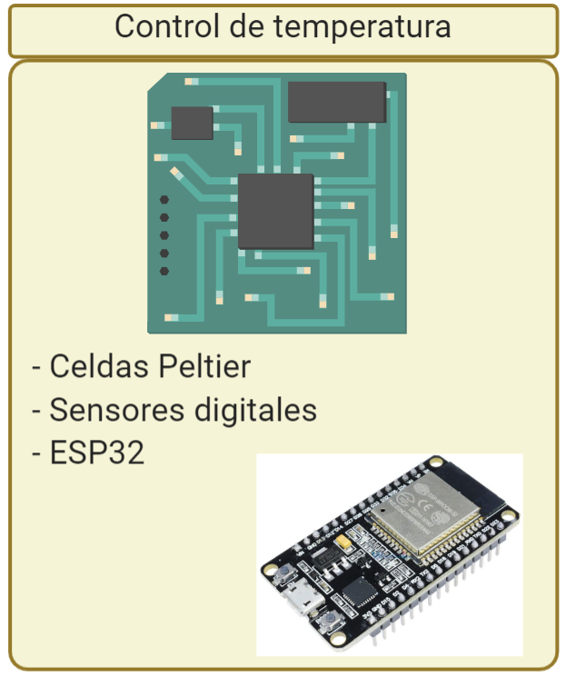
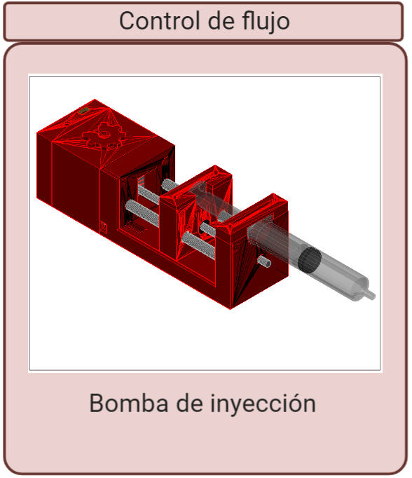
Control de temperatura y flujo

Slide 15
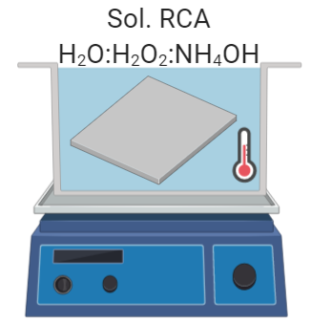
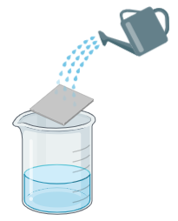
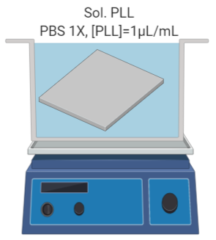
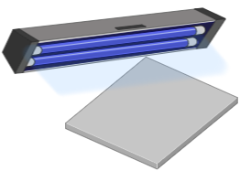
Tratamiento de membrana denitrocelulosa para prueba flujo lateral
Secado a T amb 30 min
Secado a 80°C 30min
Lavado con agua destilada
Tratamiento UV
15 min c/lado
Activación
Agitación, 1min, 60°C
Lavado con agua destilada
Modificación
Agitación, 1h, 25°C
Secado a 55°C 1h
Secado a 80°C 30min
Secado a 55°C 90min
Almacenamiento desecador
Lavado con agua destilada
Almacenamiento en desecador 1 semana
Fijación de cebadores
Tratamiento UV
1 min
Bloqueo
Agitación, 24h, 25°C

Slide 16
Resultados y Discusión

Slide 17
Reacción en cadena de la polimerasa
Programa 1
Programa 2
Variación de tiempos en cada etapa para facilidad de diseño de PCR continua microfluídica
Las colonias tienen respuesta autolítica mediada por el gen lytA.
El gen lytA es conservado y contribuye a la virulencia.
Bergkessel & Guthrie, 2013
Hoorfar & Cook, 2003

Slide 18
Viscosidad del fluido
Volumen (μL) | 2 | 2 | 12.5 | 8.5 | 25
Fracción Volumétrica | 0.08 | 0.08 | 0.5 | 0.34 | 1
Viscosidad cinemática (${m^{2}}/s$) | 0.9207 | 1.7324x${10}^{−6}$ | 1.7854x${10}^{−6}$ | 8.9268x${10}^{−7}$ | 0$.9076$
Mezclas complejas → Valores de viscosidad complicado de determinar, composición de enzima es restringida.
Valores experimentales, teóricos y aproximaciones → Ecuaciones Refutas, Ec. Einstein para mezclas heterogéneas y Regla de Kern.
Aproximaciones desfavorables → Buffer lisis usa Triton X100 como base.
Chevalier et al., 1988
Zhmud, 2014

Slide 19
Diseño en 3D de una PCR continua microfluídica para impresión 3D por estereolitografía
a)
b)
c)
d)
e)
Limitaciones altura 0.01-0.20 mm
Dimensiones de impresión 115x65x155 mm
Capas de 20 μm
Canal de 500 μm x 800 μm
Impresión a 67° (literal c)
Tiempo de impresión 30 horas
Menor cantidad de soportes
Modelos a y b → Canales cerrados o superficiales.
Modelo c → Mejor resolución de canal, aumenta tiempo de impresión
Modelo d → Soportes comprometen integridad de canal, interferencia con diseño.
Modelo e → Errores en impresión, disminuye área para soportes.
Martinez et al., 2017
Martinez et al., 2017
Wang et al., 2016

Slide 20
Diseño de canales y chip de microfluídica
Canales abiertos
Tiempos iguales → Canales/Etapas de la misma distancia
Pérdida y ganancia de calor 3°C/s → Ec. De conducción de Fourier.
Áreas de enfriamiento
Longitud final = 4673.75 mm
Longitud canal = 170 mm
Volumen = 1.74 ${cm}^{3}$
Área transversal = 0.0037 ${cm}^{2}$
Caudal = $6 {μL}/{min}$ - 60 ${μL}/{min}$
Reynolds < 100 → Régimen laminar para el rango de velocidad.
Crews et al., 2008
Kopp et al., 1998
Li et al., 2006

Slide 21
Impresión 3D de placa de PCR continua microfluídica
Impresión a 67° de inclinación.
Sellado de la placa con película adhesiva MicroAmp Optical Adhesive.
Entrada adaptada para inyección convencional.
Salida en la parte posterior de la placa.
Orificios en la placa para facilitar la adhesión de la película a la placa.
Wang et al. 2016

Slide 22
Verificación de integridad de canales
Verificación en microscopio óptico de campo claro
Error de impresión < 3%
Medición en AutoCad 2018
40X
100X

Slide 23
Diseño de una prueba de flujo lateral basada en secuencias conservadas de ADN
Entrada en la parte inferior de la cubierta para facilitar la entrada del flujo de la placa de microfluídica.
Impresión de cubierta en estereolitografía.
Primer forward fijado en membrana de nitrocelulosa.
Primer reverse marcado y fijado en almohadilla de conjugado.
Mak et al., 2016
Fu et al., 2016

Slide 24
Control de flujo para el paso a través de la placa de microfluídica
Velocidad del motor de la bomba para alcanzar el caudal de 6 ${μL}/{min}$ = 1.265 ${rev}/{min}$.
Bártolo, 2011
Negrier, 2015

Slide 25
Control de temperatura de la PCR continua
Diseño en base a las celdas termoeléctricas Peltier.
Corriente directa y bajo efecto de ondulaciones residuales en la corriente.
Sensores digitales de temperatura.
Control por PWM mediado por mosfets IRFZ44N.
Microcontrolador ESP32.
Cui et al., 2018

Slide 26
PCR continua microfluídica
91°C
72°C
59°C

Slide 27
Conclusiones y Recomendaciones

Slide 28
Conclusiones
El gen lytA es un gen conservado de la cepa bacteriana Streptococcus pneumoniae, generando un amplicón de 75 pares de bases.
El diseño y parámetros de impresión del modelo de una PCR continua microfluídica construido por estereolitografía cumple las condiciones de un estado microfluídico.
Circuito, a base de celdas Peltier, capaz de controlar la temperatura del termociclado a través de PWM con una precisión de $±$1°C.
Circuito, a base de celdas Peltier, capaz de controlar la temperatura del termociclado a través de PWM con una precisión de ±1°C.
Diseño de la prueba de flujo lateral considerando los cebadores del gen lytA. Detección mínima de prueba de flujo lateral de 10 bacterias.

Slide 29
Recomendaciones
Cebadores marcados para facilitar la adhesión a una matriz de nitrocelulosa.
Se recomienda probar el sistema para las especies Klebsiella pneumoniae, Mycoplasma pneumoniae y Chlamydophila pneumoniae
Realizar pruebas de sensibilidad del prototipo de diagnóstico rápido.
Se recomienda el uso de FDM de alta calidad para mejorar el tiempo de impresión de la placa de PCR continua microfluídica

Slide 30
Agradecimientos
Marbel Torres, Ph.D.
Ligia Ayala, Ph.D.
Rachid Seqqat, Ph.D.
Ing. Rafael Vargas
Álvaro Cadena

